Slide 1


Plan & Go
Ascencio Felipe Santino
Guerrero Martín
Landi Agustina
Slepowron Majowiecki María Mercedes
Suárez Pino Imanol
Valdatta Catarina
Grupo 1

Slide 2
Agenda
Introducción al producto.
Análisis técnico.
Análisis del desarrollo.
Puntos de interés.
Conclusión.
Grupo 1

Slide 3
Product Vision
Para viajeros y grupos de viaje.
Quienes buscan planificar y disfrutar sus viajes sin complicaciones, compartiendo gastos y experiencias.
El ‘Plan&Go’.
Es una plataforma digital web de gestión de viajes.
Que permite controlar presupuestos grupales, acumular puntos de recompensa por reseñas, compartir itinerarios e interactuar con otros viajeros.
Diferenta a ‘TripAdvisor’ que se centra en búsqueda, comparación y reserva de servicios turísticos con reseñas y puntuaciones.
Nuestro producto amplía el alcance integrando gestión financiera básica, beneficios y comunidad viajera en un
mismo espacio, logrando una experiencia mas ágil, personalizada y con mayor control para el usuario.
Grupo 1

Slide 4
¿Quién usa nuestro producto?
Martina – Viajera joven (Disfruta los viajes solos o en grupo).
Carlos – El viajero corporativo (Realiza sistemáticamente viajes de negocios).
Ana – La Madre (Viaja con toda su familia).
Valentina – La nómada digital (Influencer que busca destinos atractivos e interacciones digitales).
José – El administrador (Regula el contenido de la plataforma).
Grupo 1

Slide 5
Agenda
Introducción al producto.
Análisis técnico.
Análisis del desarrollo.
Puntos de interés.
Conclusión.
Grupo 1

Slide 6
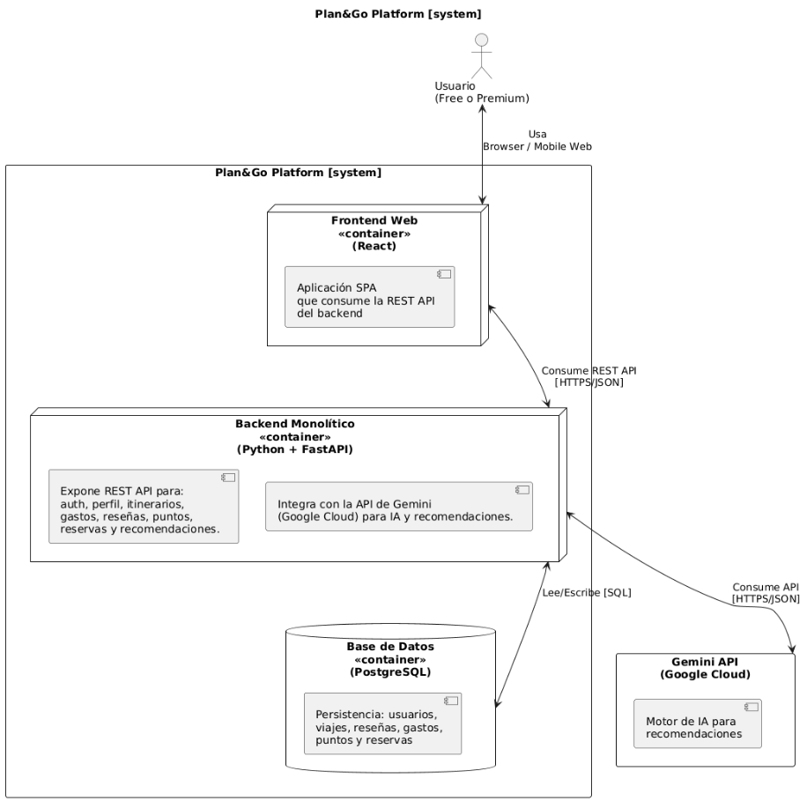
Arquitectura
Grupo 1

Slide 7
Funcionalidades
Usuarios (Standard y Premium)
Sesión.
Edición de perfil.
Gestión de publicaciones.
Gestión de itinerarios.
Sistema de reseñas.
Integración con herramientas externas (Correo y Excel).
Control de presupuestos (Con división de gastos).
Visualización de perfiles.
Sistema de beneficios.
Administradores
Administración de publicaciones.
Administración de reseñas.
Grupo 1

Slide 8
Agenda
Introducción al producto.
Análisis técnico.
Análisis del desarrollo.
Puntos de interés.
Conclusión.
Grupo 1

Slide 9
¿Cómo distribuimos la historias de usuario?
Sprint 1: Desarrollo de la arquitectura diseñada, features de ‘Sesión’ y ‘Edición de Perfil’.
Sprint 2: Features de ‘Gestión de publicaciones’ y ‘Administración de publicaciones’.
Sprint 3: Features de ‘Gestión de itinerarios’ y mejoras en toda la web (Diseño UX/UI).
Sprint 4: Features de ‘Sistema de reseñas’, ‘Administración de reseñas’, ‘Integración con herramientas externas’ y ‘Control de presupuestos’.
Sprint 5: Features de ‘Visualización de perfiles’.
Sprint 6: Features de ‘Sistema de beneficios’.
Grupo 1

Slide 10
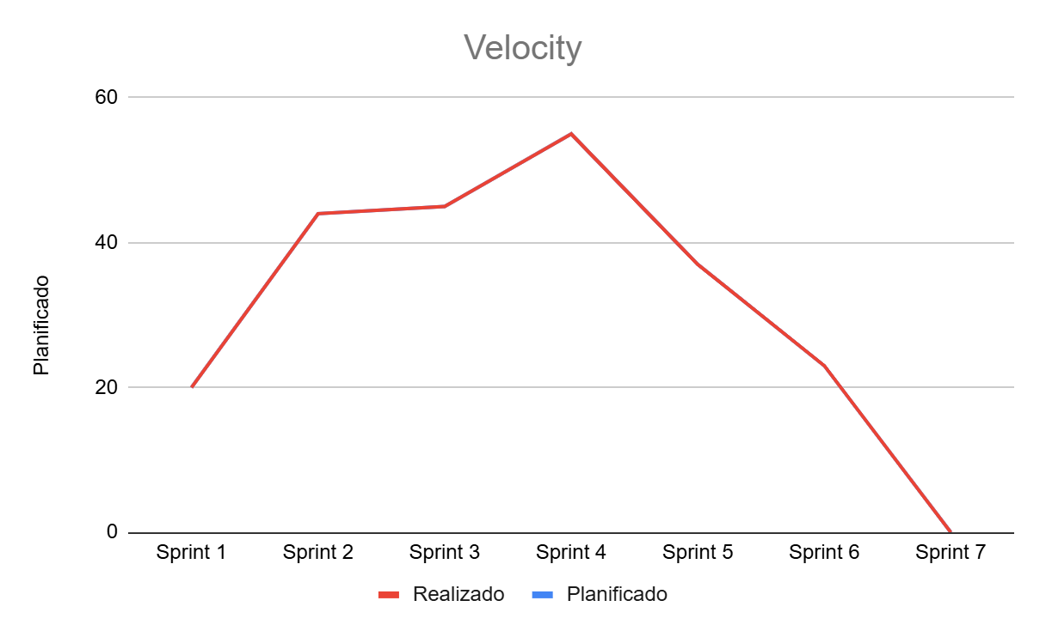
Rendimiento en el desarrollo
Grupo 1

Slide 11
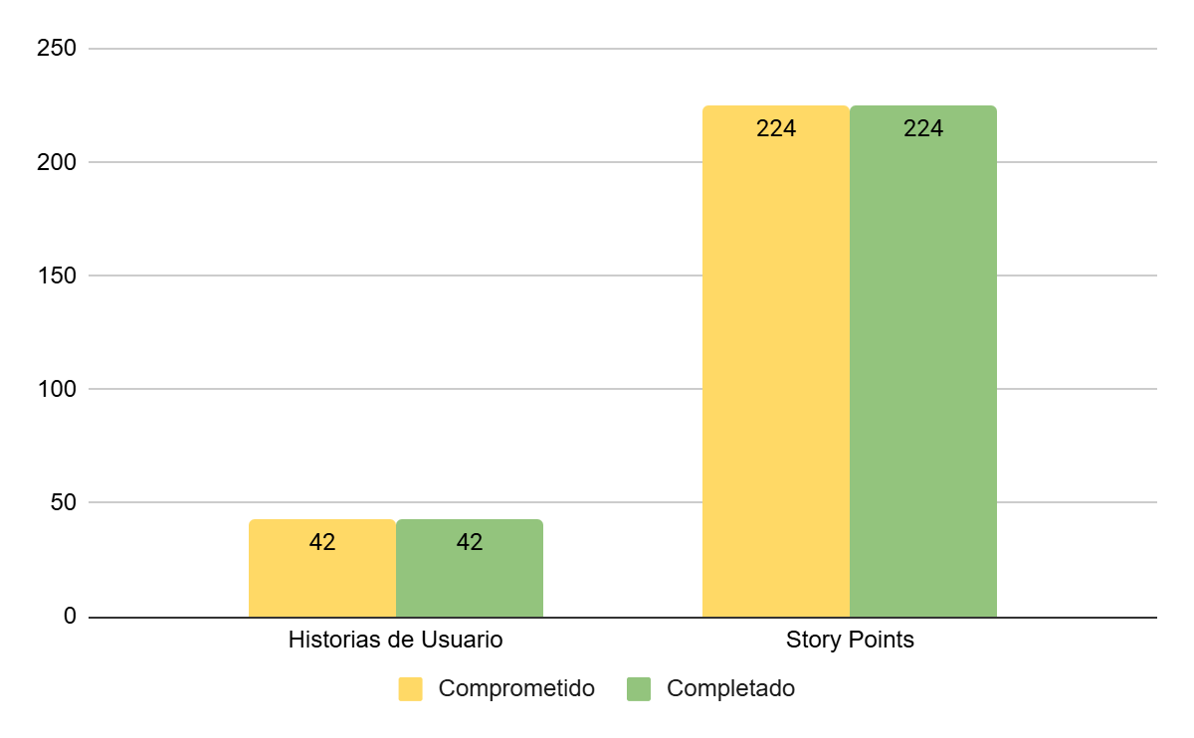
Rendimiento en el desarrollo
Grupo 1

Slide 12
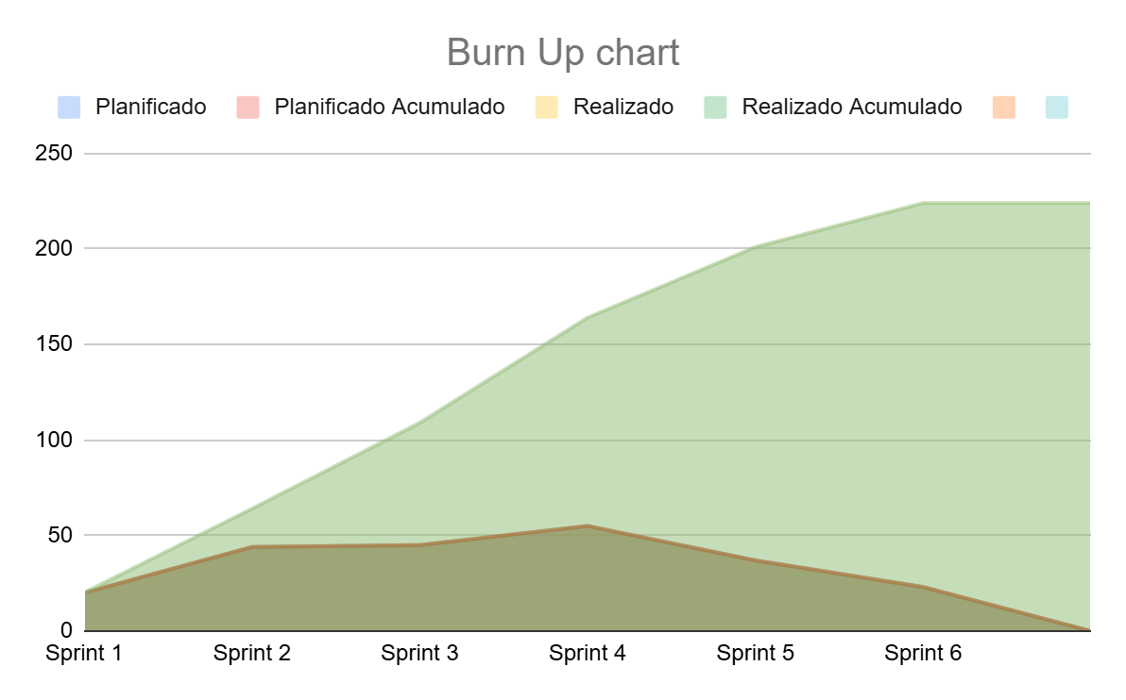
Rendimiento en el desarrollo
Grupo 1

Slide 13
Agenda
Introducción al producto.
Análisis técnico.
Análisis del desarrollo.
Puntos de interés.
Conclusión.
Grupo 1

Slide 14
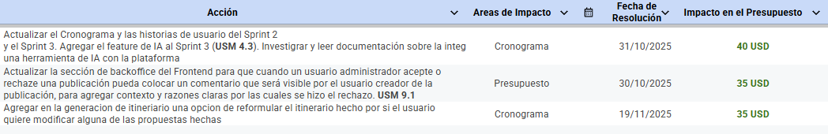
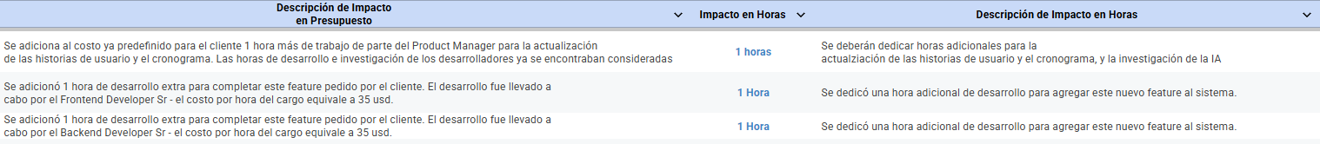
Gestión de cambios
Grupo 1

Slide 15
IA
Se logró una gran funcionalidad con ‘Gemini’ dentro de la aplicación (Generación automática de Itinerarios).
Se documento de forma clara y precisa el uso de la inteligencia artificial durante el transcurso de los sprints.
Se adquirieron grandes conocimientos tanto en el uso
de la herramienta, como en la integración de las APIs
en el producto final.
Grupo 1

Slide 16
Agenda
Introducción al producto.
Análisis técnico.
Análisis del desarrollo.
Puntos de interés.
Conclusión.
Grupo 1

Slide 17
Conclusión
El producto obtenido cuenta con ’42’ features (Diseñados, documentados e implementados en su completitud).
Se pudo modificar el Scope del producto de forma dinámica, según los requerimientos del cliente.
Se logró un gran trabajo en equipo tanto para la
división de tareas, como para la distribución de
responsabilidades.
Grupo 1

Slide 18
¡Gracias por su atención!
Grupo 1

